Slide 1
Web开发培训方案
从零开始Web前后端开发

Slide 2
前端技术
HTML5
CSS
JAVASCRIPT
日程安排：( Days)
2
日程安排：(Days)
1
日程安排 (Days)
3

Slide 3
后端技术
NODE.JS
MVC/RESTful 框架
程序的发布与部署
日程安排：(Days)
3
日程安排：(Days)
2
日程安排：(Days)
1

Slide 4
HTML5
HTML5简介
HTML5表单
HTML5绘图
HTML5多媒体介绍
WEB Storage
HTML5离线应用

Slide 5
CSS
CSS简介
常用选择器
盒子模型
元素定位
DIV+CSS
CSS3

Slide 6
JAVASCRIPT
JAVASCRIPT介绍
JAVASCRIPT基础语法
JAVASCRIPT函数详解
常用内置对象
DOM操作
事件监听

Slide 7
NODE.JS
HTTP协议
NODEJS基础概念
NODEJS特性
NODEJS和COMMONJS
MVC模型
EXPRESSJS

Slide 8
WEB应用发布
WEB服务器简介
域名和HOST
服务器配置和发布

Slide 9
JavaScript简介
JavaScript的背景

Slide 10
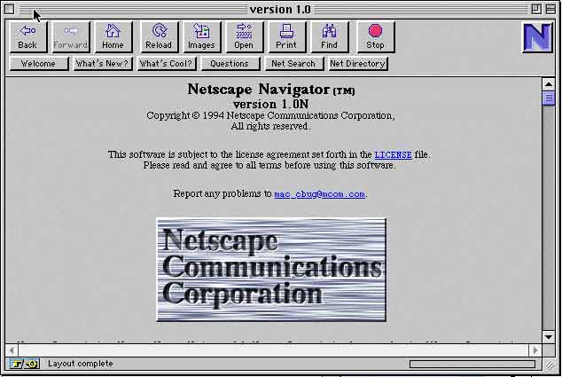
JavaScript出现的背景
早期浏览器面临的问题：只能用来浏览，不具备与访问者互动的能力

Slide 11
JavaScript的出现
1995年Netscape Navigator 2.0浏览器中，出现JavaScript 1.0版本
设计者：Brendan Eich
思想：
借鉴C语言的语法基础
借鉴Java的数据类型
借鉴Scheme语言的函数式编程思想
借鉴Self语言使用基于portotype的继承机制

Slide 12
JavaScript的发展
浏览器之争：微软公司IE 3.0中搭载JScript
标准不统一带来的兼容性问题
JavaScript的标准化：
W3C
ECMA
Notes:
http://wenku.baidu.com/link?url=VNKi8DeSbhJ_BgU0T5SEpvilHFzuetTNkHlBlXT35r0ymJNm0pkNKLDFo31_KEFtU1jiOE36AUg83n6Cj43cKC6HRyKlqvNyQSc-wkFF0QC
http://wenku.baidu.com/link?url=AbMuJyDRmUqzWO9MtRw-vol7mtYgS-EpdSPB-nTdYgY1wq6nDFFFthEQI-iqI9UegyvvfbLJYzeoOiJc330RkjM88S4cxU5CeUn577DoQEq

Slide 13
JavaScript的内容
ECMAScirp：JavaScript的核心
DOM：文档对象模型
BOM：浏览器对象模型

Slide 14
JavaScript核心
语法
类型
语句
关键字
保留字
运算符
对象

Slide 15
JavaScript的语法
语句
first statement;
Second statement;
注释
单行注释
//This is a comment.
多行注释
/*
Note to self:
These are comments.
*/

Slide 16
变量的声明
var name;
var age;
var name, age;
var name=“小明”;
var age=20；
var name=“小明”, age=20；

Slide 17
变量的命名规则
由字母、数字、下划线组成
开头不能为数字

Slide 18
基本数据类型
数值 number
整数
小数
浮点数
字符串 string
单个字符
多个字符
布尔值 boolean
true
false
空值 null
未定义 undefined

Slide 19
运算符
算数运算符
比较运算符
逻辑运算符

Slide 20
运算符
算数运算符
双目运算符
+ - * / %
单目运算符
- ++ --

Slide 21
运算符
比较运算符
>
>=
<
<=
==
!=

Slide 22
运算符
逻辑运算符
&&
||
！
^
选择运算符 ?:

Slide 23
语句
顺序语句
选择语句
循环语句

Slide 24
语句
选择语句
基本格式
if（表述式） 语句段１； else 语句段２；
功能：若表达式为true，则执行语句段１；否则执行语句段２。

Slide 25
语句
for循环语句
基本格式
for（初始化；条件；增量）
功能：实现条件循环，当条件成立时，执行语句集，否则跳出循环体。

Slide 26
语句
while循环语句
基本格式
while（条件） 语句集；
功能：当条件成立时，执行语句集，否则跳出循环体。

Slide 27
语句
循环语句中的break和continue
break
跳出循环
Continue
跳过剩余语句，进入下一循环

